Slide 1
Муниципальное бюджетное общеобразовательное учреждение муниципального образования Плавский район «Плавская средняя общеобразовательная школа №1 им.дважды Героя Советского Союза Б.Ф.Сафонова»
Основы светской этики
Тема урока: Этикет
Презентацию выполнила
Иванова Галина Валентиновна,
учитель начальных классов
г.Плавск, 2014г

Slide 2
Кроссворд
э |  |  |  |  |  |  |  |  |  | 1
 |  |  |  |  |  |  |  | 2
 |  |  |  |  |  |  |  | 3
 |  |  | 4
 |  |  |  |  |  | 5
 |  |  |  | 6
Наука, которая рассматривает поступки и отношения
между людьми, с точки зрения представлений о добре и зле.

Slide 3
Кроссворд
э |  |  |  |  |  |  |  |  |  | 1 Э | т | и | к | а
 |  |  |  |  |  |  |  | 2
 |  |  |  |  |  |  |  | 3
 |  |  | 4
 |  |  |  |  |  | 5
 |  |  |  | 6
2. Человек, любящий свою Родину, народ,
готов ради них на жертвы и подвиги?

Slide 4
Кроссворд
э |  |  |  |  |  |  |  |  |  | 1 Э | т | и | к | а
 |  |  |  |  |  |  |  | 2п | а | т | р | и | о | т
 |  |  |  |  |  |  |  | 3
 |  |  | 4
 |  |  |  |  |  | 5
 |  |  |  | 6
3.Кого прославляли народы России?

Slide 5
Кроссворд
э |  |  |  |  |  |  |  |  |  | 1 Э | т | и | к | а
 |  |  |  |  |  |  |  | 2п | а | т | р | и | о | т
 |  |  |  |  |  |  |  | 3в | о | и | н
 |  |  | 4
 |  |  |  |  |  | 5
 |  |  |  | 6
4. Трудолюбивый человек?

Slide 6
Кроссворд
э |  |  |  |  |  |  |  |  |  | 1 Э | т | и | к | а
 |  |  |  |  |  |  |  | 2п | а | т | р | и | о | т
 |  |  |  |  |  |  |  | 3в | о | и | н
 |  |  | 4т | р | у | ж | е | н | и | к
 |  |  |  |  |  | 5
 |  |  |  | 6
5. Черта нравственности Россиян?

Slide 7
Кроссворд
э |  |  |  |  |  |  |  |  |  | 1 Э | т | и | к | а
 |  |  |  |  |  |  |  | 2п | а | т | р | и | о | т
 |  |  |  |  |  |  |  | 3в | о | и | н
 |  |  | 4т | р | у | ж | е | н | и | к
 |  |  |  |  |  | 5к | о | л | л | е | к | т | и | в | и | з | м
 |  |  |  | 6
5. Любовь к Родине, уважение обычаев,
нравственных ценностей предшествующих
поколений?

Slide 8
Кроссворд
э |  |  |  |  |  |  |  |  |  | 1 Э | т | и | к | а
 |  |  |  |  |  |  |  | 2п | а | т | р | и | о | т
 |  |  |  |  |  |  |  | 3в | о | и | н
 |  |  | 4т | р | у | ж | е | н | и | к
 |  |  |  |  |  | 5к | о | л | л | е | к | т | и | в | и | з | м
 |  |  |  | 6п | а | т | р | и | о | т | и | з | м

Slide 9
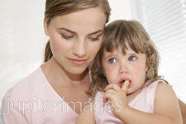
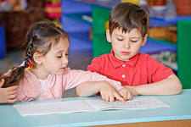
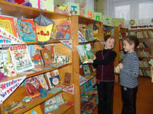
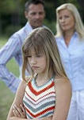
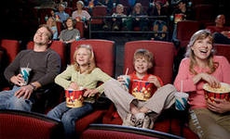
Человек живёт среди людей. В зависимости от своего настроения он может по-разному относиться к окружающим. Своими действиями, мимикой, жестами или словами он передаёт своё отношение к ним

Slide 10
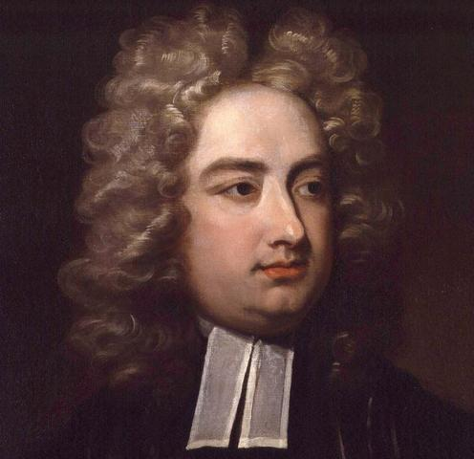
«Хорошими манерами обладает тот, кто наименьшее количество людей ставит в неловкое положение». Дж. Свифт
(1663-1745)

Slide 11
Работа с толковым словарём

Slide 12
Этике́т (от фр. étiquette — этикетка, надпись) — нормы и правила поведения людей в обществе.

Slide 13
Определённые своды норм и правил поведения существовали уже с древнейших времён.
Уже в древних египетских, римских рукописях, говорится о правилах поведения людей в различных жизненных ситуациях. В это время были строго регламентированы взаимоотношения высших и низших сословий, господ и рабов, старших и младших, мужчин и женщин. Первая книга об этом так и называлась “О правилах поведения” и была издана еще в 1204 году.

Slide 14
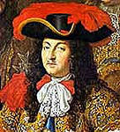
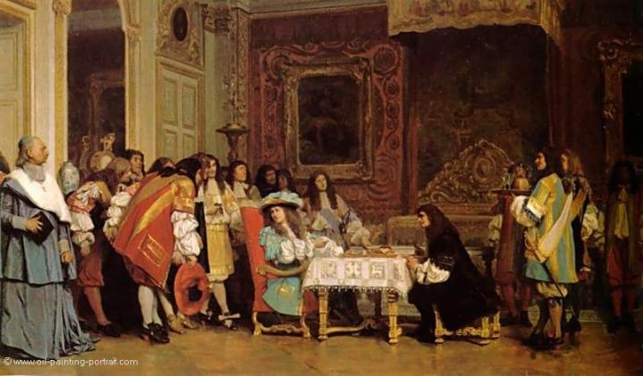
Впервые слово «ЭТИКЕТ» было употреблено при дворе короля Франции Людовика XIV — гостям были розданы карточки (этикетки) с изложением того, как они должны держаться.
1638 - 1715

Slide 15
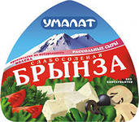
Этикетка- описание товара, а этикет – описание образцов поведения, которые вырабатывались многие сотни лет.

Slide 16
Первые письменные правила поведения были даны в “Поучениях” Владимира Мономаха.
“Куда не пойдете по своей земле, нигде не позволяйте ни своим, ни чужим отрокам обижать жителей ни в селениях, ни в полях... где не остановитесь в пути, везде напойте и накормите всякого просящего... чтите гостя, откуда бы к вам ни пришел, — простой ли человек, или знатный, или посол, — ...угостите пищей или питьем... Больного посещайте, мертвого пойдите проводить... Не пройдите мимо человека, не приветствуя его, а скажите всякому при встрече доброе слово...”.

Slide 17
Позже в России свод правил гражданина был изложен в XVI веке в книге «Домострой»

Slide 18
Домострой учил «не красть, не лгать, не завидовать, не осуждать, не помнить зла»…
Находим мы в Домострое и такое «золотое» правило: «Чего сам не любишь, то и другим не делай»

Slide 19
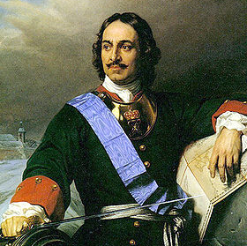
При Петре I для молодых дворян была издана книга «Юности честное зерцало»

Slide 20
В 21 веке люди живут по общим правилам цивилизованного этикета

Slide 21
Виды этикета
речевой;
столовый;
«выходного дня» (при посещении различных культурных мест);
религиозный;
повседневный;
служебный (а также студенческий, школьный и т.д.);
праздничный;
профессиональный (специализированный);
свадебный;
дипломатический;
траурный и т.д.

Slide 22
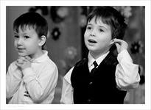
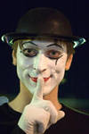
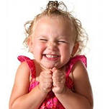
Различают этикет речевой и неречевой.
Неречевой этикет – это разнообразная система знаков: похлопывание по плечу, помахивание рукой в знак приветствия или прощания, способы размещения людей за столом в соответствии с правилами первенства, преподнесение подарков.

Slide 23
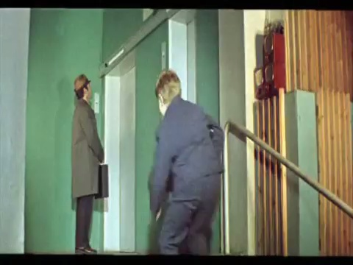

Slide 25
Итог урока: -Что такое этикет? -Какие правила этикета запомнили? -Нужны ли сейчас знания этих правил?

Slide 26
Рефлексия Мне стало ясно… Я поняла… Теперь я знаю… Я буду стараться… Я узнала…

Slide 27
Спасибо за внимание!

Slide 28
Источники информации 1. http://ru.wikipedia.org/wiki/%DD%F2%E8%EA%E5%F2 2. http://www.youtube.com/watch?v=GXT9YHLHM9E 3. http://www.youtube.com/watch?v=VxcGYDnhGfU 4.http://easyen.ru/load/nachalnykh/fizminutki_na_urokakh/multfizminutka/319-1-0-2641

